Slide 1

Petržalská Superškola III. ročník 2015/2016
Názov práce: Ako sa menil náš svet posledných
250 000 rokov
Vypracovali: Lea Štaffenová, Kristína Šimková,
Adriana Kačalová
Vedúci práce: Tibor Darázs
Škola: Gessayova 2, Bratislava
Trieda: 7.A

Slide 2
Úvod
Ako siedmaci sme mali prednášku o mamutoch ktorá nás zaujala
a rozhodli sme sa prihlásiť do tejto súťaže.
Mali sme na výber z troch tém a po vyhľadaní základných informácií sme sa rozhodli pre túto tému.
Chceli sme si tiež zlepšiť a rozšíriť svoje vedomosti z dejepisu, lebo nás dejepis zaujíma.
Tiež sme chceli priblížiť a objasniť niektoré dejepisné informácie našim rovesníkom a aj sami sebe.

Slide 3
Štvrtohory a ľadové doby
Pre obdobie štvrtohôr sú typické striedania dôb ľadových a medziľadových ,ktoré sú známe ako glaciály a interglaciály.
Podnebie bolo typické opakujúcimi sa poklesmi teplôt, ktoré vyúsťovali do ľadových dôb (glaciály).
V priebehu týchto období došlo k rozšíreniu pevninských ľadovcov, v našej oblasti bol vzhľad tajgy až tundry.
V medziľadových dobách (interglaciály) dochádzalo k otepleniu asi na dnešnú úroveň.
Predpokladá sa, že ľudstvo sa dnes nachádza práve medzi dvoma ľadovými dobami.

Slide 4
-
Zmena podnebia
V tomto období sa podnebie menilo z teplého (mierneho)na chladné.
V ľadových dobách bolo relatívne studené a suché obdobie , kedy dochádzalo k mohutnému zaľadneniu a poklesu morskej hladiny. U nás údajne boli teploty v priemere až o 4 alebo 5 °C nižšie.
Typické rastliny v dobe ľadovej boli machy, lišajníky, zakrpatené vŕby, brezy . Stepi pokrývali trávy, kríkové vŕby a brezy. Najrozšírenejšie zo zvierat boli cicavce, napríklad mamuty, srstnaté nosorožce, kone, pižmone, soby a lumíky.

Slide 5
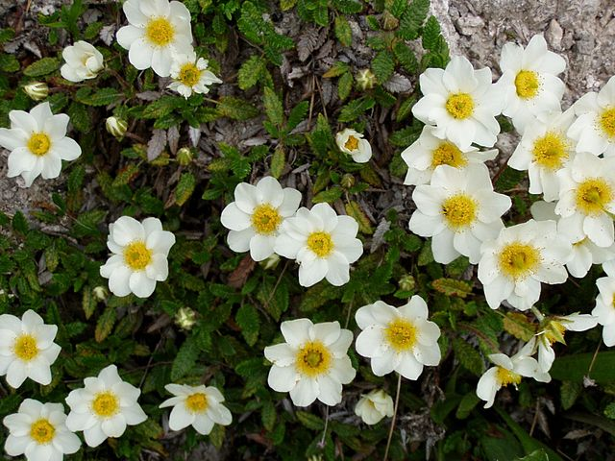
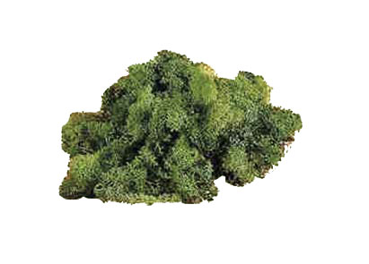
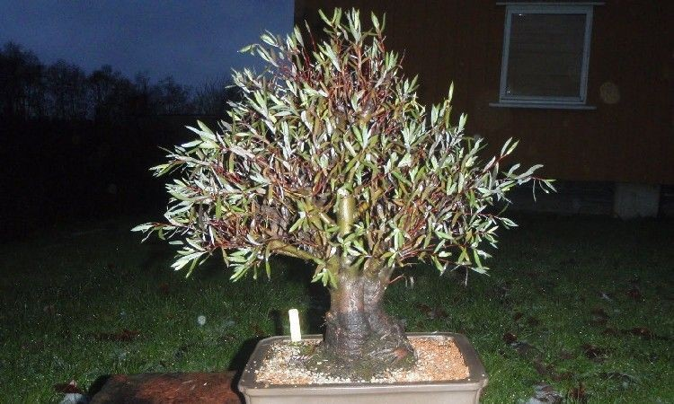
Vývoj rastlinstva v ľadových dobách
Oblasti, ktoré pokrýval ľadovec boli bez vegetácie. Počas chladných období boli do Európy rozšírené rastliny, ktoré sú dnes typické pre arktické oblasti.
V oblasti blízko ľadovcov boli rozšírené machy, lišajníky, dryádka osemlupienková, zakrpatené vŕby a brezy.
Teplejšiu oblasť stepí pokrývali trávy, kríkové vŕby a brezy, borievky, či zakrpatené borovice.
V pásme lesov - tajge rástli jedle a borovice.

Slide 6
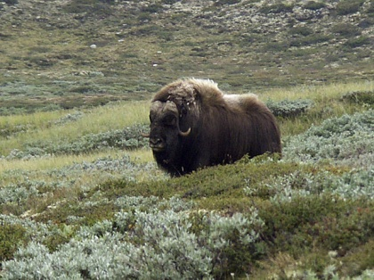
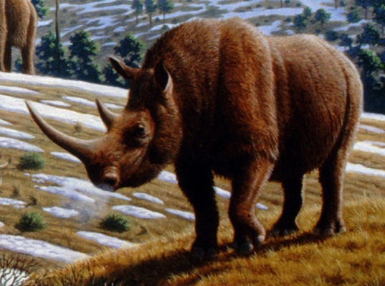
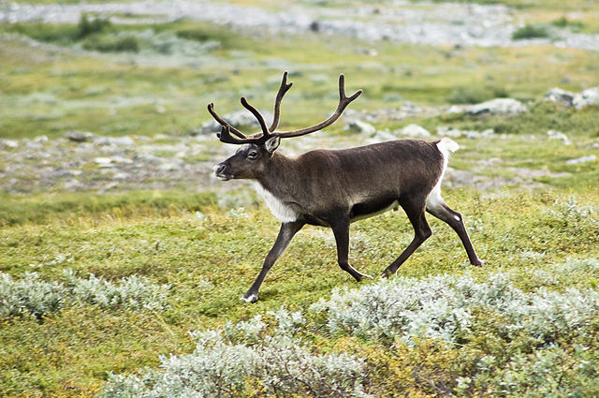
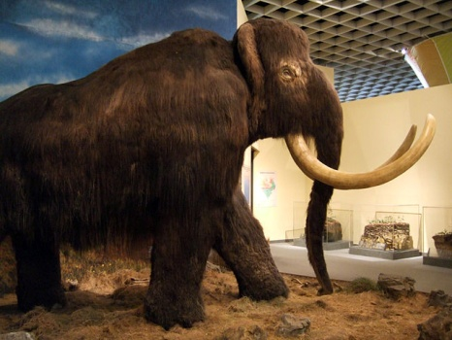
Vývoj živočíšstva ľadových dobách
V oblastiach ďalej od ľadovcov sa nachádzalo mierne pásmo so zmiešanými alebo listnatými lesmi. Vo vývoji živočíchov boli najdôležitejšie cicavce. Počas ľadových dôb došlo k poklesu druhovej diverzity mäkkýšov. Z cicavcov v oblasti strednej Európy žili napríklad mamuty, srstnaté nosorožce, kone, pižmone, soby a lumíky.

Slide 7
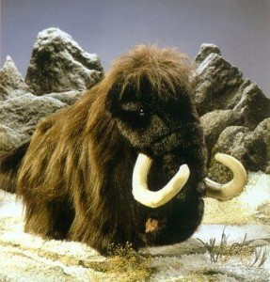
Mamuty
Glaciálna fauna sa taktiež nazýva mamutová podľa jej najcharakteris-tickejšieho predstaviteľa - mamuta (Mammuthus primigenius). Patril k nej aj srstnatý nosorožec (Coelodonta antiquitatis), sob polárny (Rangifer tarandus), či líška polárna (Vulpes lagopus).
Mamut je vyhynutý rod z slonovitých, rad chobotnacov. Mamuty boli veľmi podobné slonom indickým.
Mamuty na Slovensku:
Mamut Andreja Kmeťa (kostrové pozostatky)
v Beši pri Leviciach
Nález lebky mamuta v Borovciach
Najzachovalejšia kostra mamuta zo Senca
Zuby v Krásne nad Kysucou a v Starej Bystrici
Trenčianske Bohuslavice a mamutie kly v rieke Kysuca

Slide 8
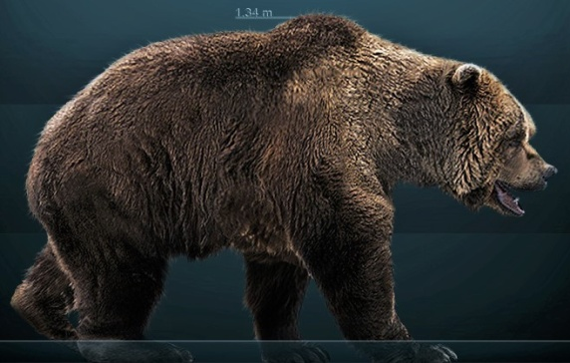
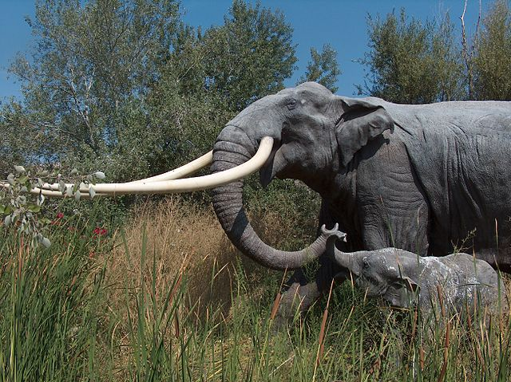
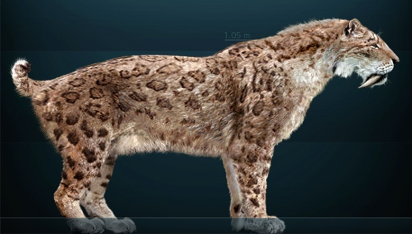
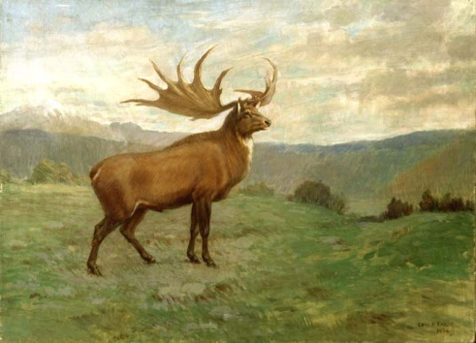
Život v medziľadových dobách
Typickým predstaviteľom medziľadových dôb bol lesný slon. Rozšírené boli jeleňovité zvieratá, medzi nimi aj obrovský jeleň megaloceros giganteus s rozpätím parohov až 3 metre.
Šabľozubé mačkovité šelmy, jaskynné levy, jaskynné medvede, kone, hyeny. Pre ľadové a medziľadové doby boli významné i hlodavce. Rozvíjali sa primáty a predkovia človeka.

Slide 9
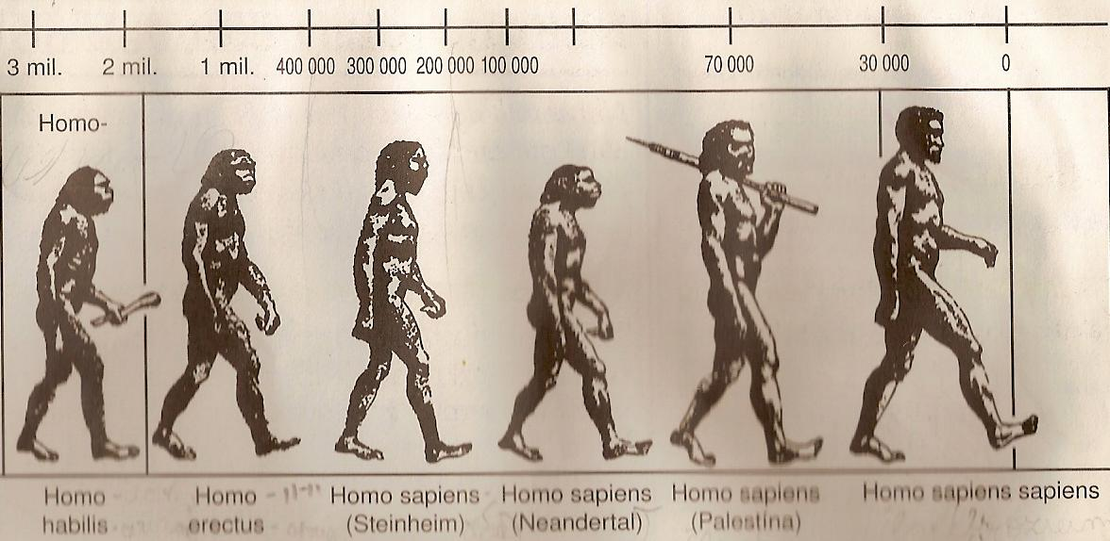
Vývoj človeka
V súčasnosti patria k predchodcom človeka typu Homo tieto 4 podtypy:
Homo habilis – človek zručný
Homo erectus – človek vzpriamený
Homo sapiens – človek rozumný
Homo sapiens sapiens – človek dnešného typu
V období, ktoré opisujeme žili posledné dva typy človeka
Prví hominidi, ktorí chodili po dvoch nohách sú členmi rodu Australopithecus.
Homo ergaster sa vyskytol len v Afrike.
Človek neandertálsky je druh človeka, ktorý obýval Európu a časť západnej Ázie v dobe od 230 000 do 290 000 rokov p.n.l.

Slide 10
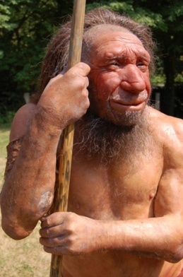
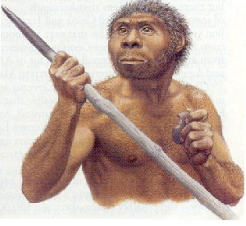
Človek rozumný
Asi pred 200 tisíc rokmi sa objavil Homo sapiens (človek rozumný).
Staršie formy homo sapiens sú napr. Homo sapiens steinheimensis (žil v dobe medziľadovej - 150 tisíc rokov pred Kristom) a Homo sapiens neandertalensis ( „Neandertálec“). Neandertálec žil v dobe ľadovej (130 000 až 40 000 rokov p.n.l.) a živil sa lovom mamutov.
Homo sapiens už pochovával svojich mŕtvych príbuzných a mal predstavu o posmrtnom živote, čo dokazujú nálezy predmetov v hroboch.
Najstaršie nálezy u nás sú v Gánovciach pri Poprade a vo Váhu pri Šali. Tiež stopy človeka v Bojniciach. Vyrábali si už kombinované nástroje, používali drevo a kameň, vedeli si rozložiť aj oheň.
Žili v 15-20 členných tlupách. Ich postava sa veľmi málo odlišovala od dnešného človeka. Mali mocné telo, no ich výška nepresahovala 150-160cm. Boli to predovšetkým zberači a lovci .

Slide 11
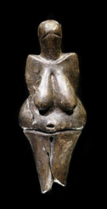
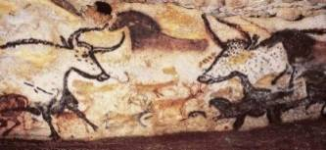
Človek dnešného typu
Zhruba pred 100 tisíc rokmi sa z Homo sapiens vyvinul človek
dnešného typu, teda Homo sapiens sapiens.
Najstaršie nálezy majú vek až 34 000 rokov. Medzi najznámejšie patrí napr. francúzske nálezisko Cro-Magnon, podľa ktorého sa ľudia tohto typu nazývajú kromaňonci.
Homo sapiens sapiens žil v skupinách kočovným spôsobom života. Živili sa lovom a rastlinou potravou. K svojej potrebe využívali ako základnú surovinu drevo, kosti a kameň.
O ich zručnosti svedčia jaskynné maľby. Medzi najznámejšie a najzachovalejšie patria tie v jaskyni Lascaux alebo v jaskyni Altamira.
Homo sapiens sapiens už pestoval kult mŕtvych,
do hrobov dávali milodary (šperky, zbrane). Stavali
si aj obydlia a zhotovovali odev.

Slide 12
Záver
Podarilo sa nám pozbierať dostatočne veľa informácií na dokončenie prezentácie a podarilo sa nám zdokonaliť sa v práci s textom.
Našu prácu sme ukázali rodine aj niektorým priateľom. Naša prezentácia sa im páčila a porozumeli jej.
Tiež sa nám podarilo si rozšíriť vedomosti z dejepisu a oboznámiť sa s doteraz neznámymi vecami.
Práca na prezentácii sa nám páčila.

Slide 13
zdroje
http://www.zones.sk/studentske-prace/geografia/6600-stvrtohory-priroda-a-jej-
premeny/
http://www.adamgevz.wbl.sk/Tretohory-Stvrtohory.html
http://sk.wikipedia.org/wiki/Štvrtohory
Mamut-wikipedia
www.zshlbokaba.eduk.sk
https://sk.wikipedia.org/wiki/
http://referaty.atlas.sk/prirodne-vedy/geografia/5519/stvrtohory
https://sk.wikipedia.org/wiki/Kvart
www.becominghuman.org
www.dejepis.com
www.tlg.estranky.sk
sk.wikipediia.ior

Slide 14

Ďakujeme za pozornosť

Slide 15
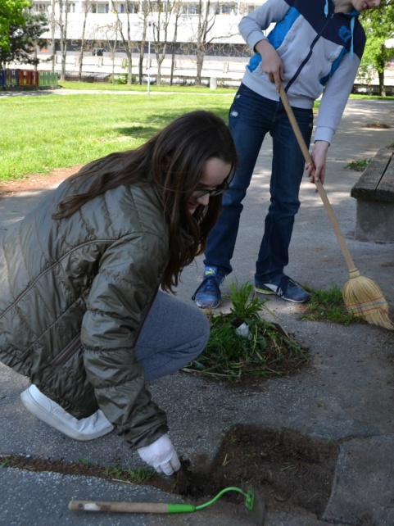
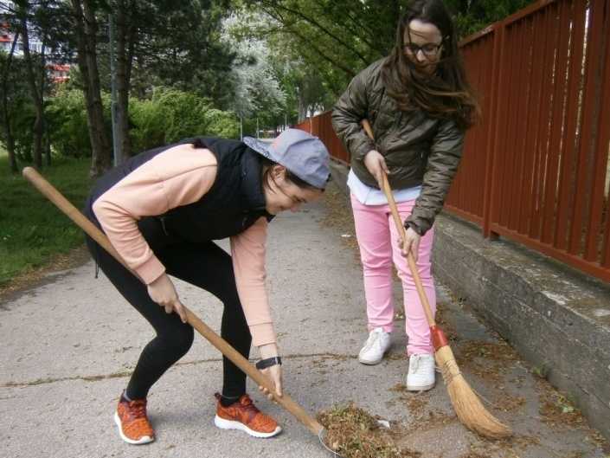
Ako sme pomohli Petržalke
Na Deň Zeme sme upratovali okolie školy. Vyčistili sme chodník, aj plot okolo školy. Robili sme to pre našu Zem, pre krajšiu Petržalku, aj pre radosť.

